Slide 1



Azure DevOps y GitHub
Introducción y fundamentos
Ing. José Campos Pereda
Consultor Agile, Scrum, DevSecOps.
jcampospereda@hotmail.com

Slide 2
Agenda
Que es DevSecOps.
Funcionalidades principales de Azure DevOps.
Comparativa entre Azure DevOps y GitHub.
Integración entre ambas plataformas
Conceptos básicos del control de versiones

Slide 3
Que es DevSecOps

Slide 4
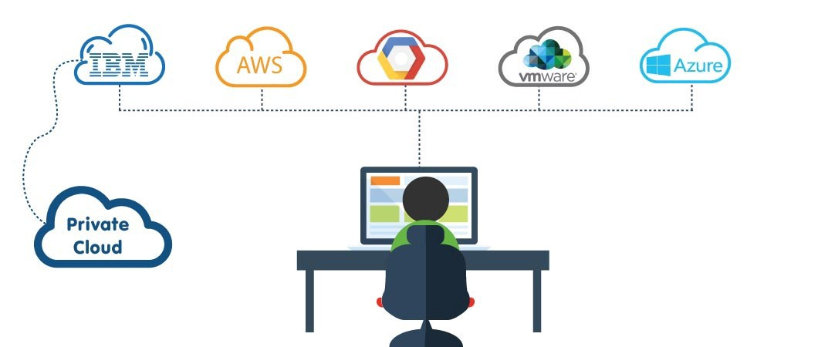
PANORAMA ACTUAL DE LA NUBE

Slide 5
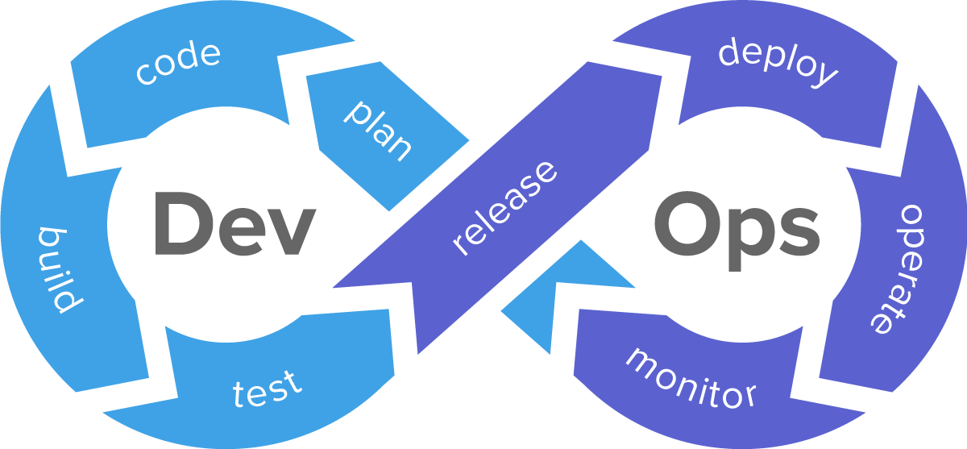
¿Que es DevOps?

Slide 6
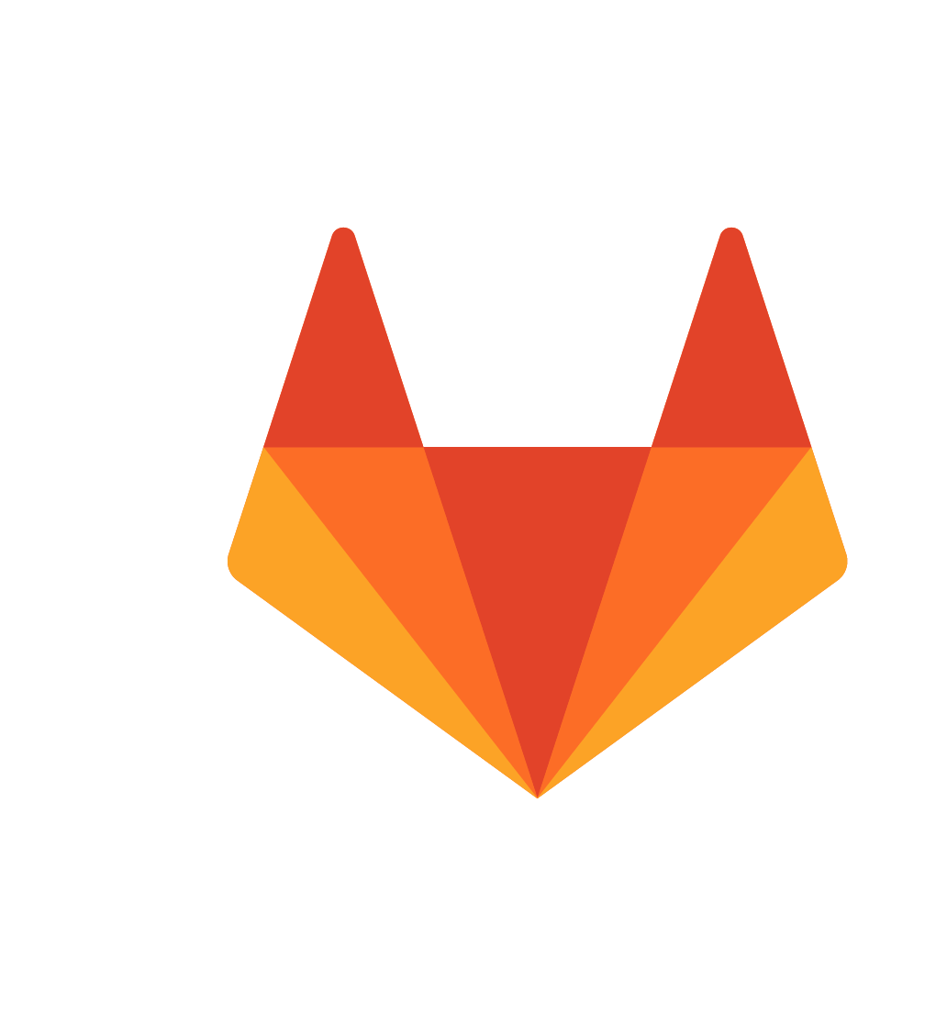



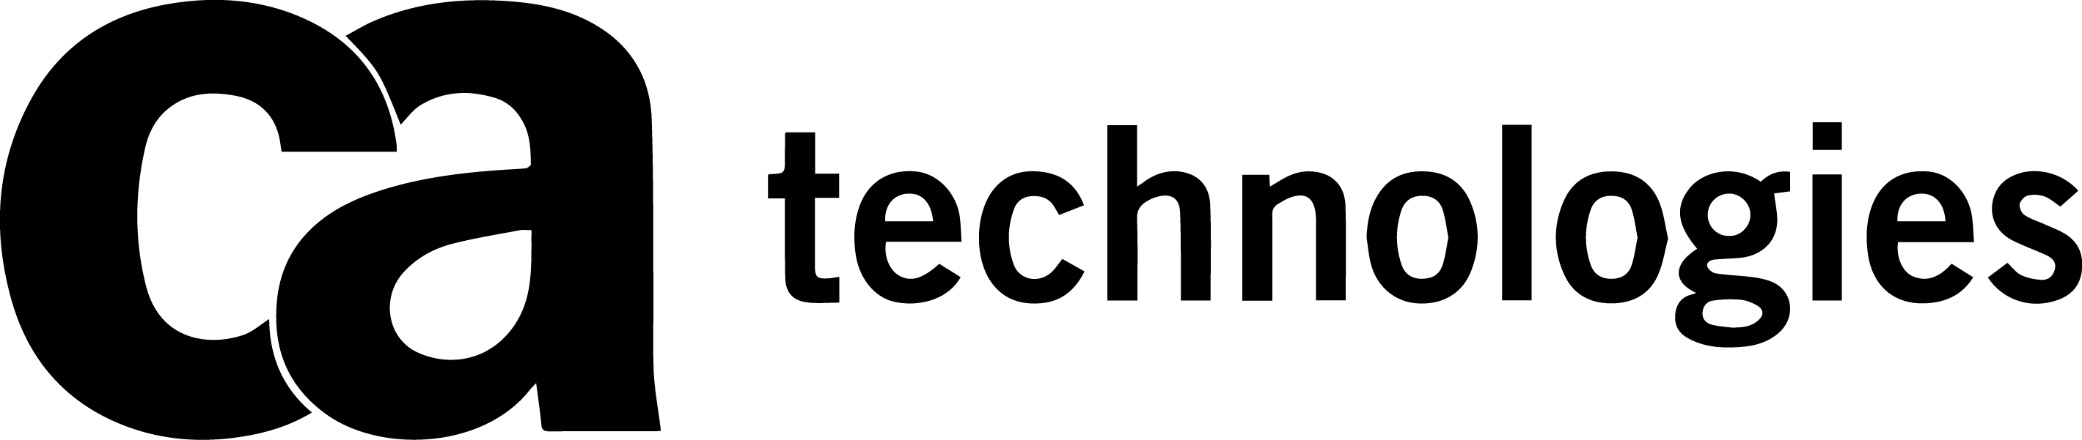

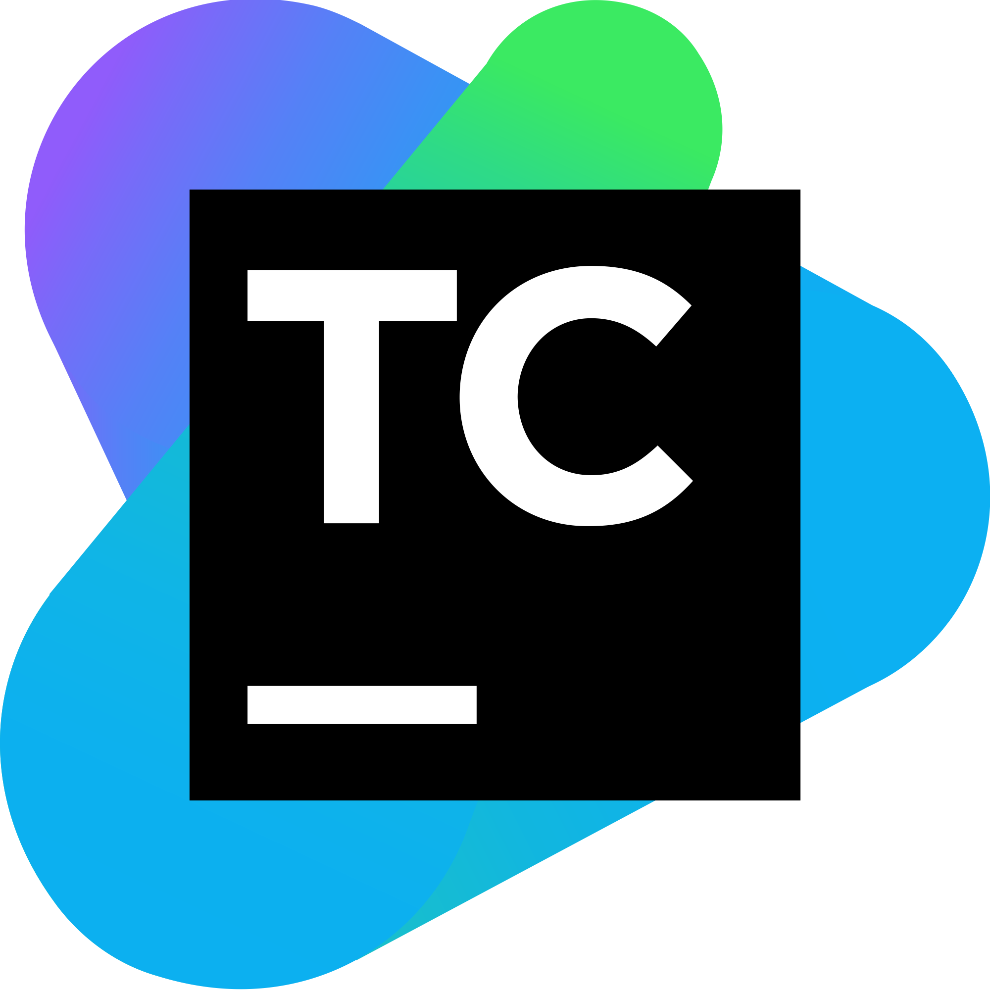
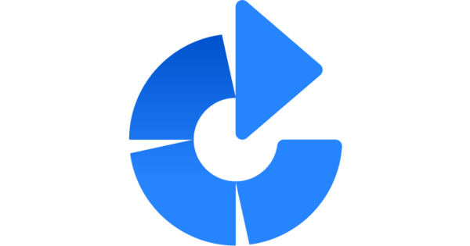




Slide 7
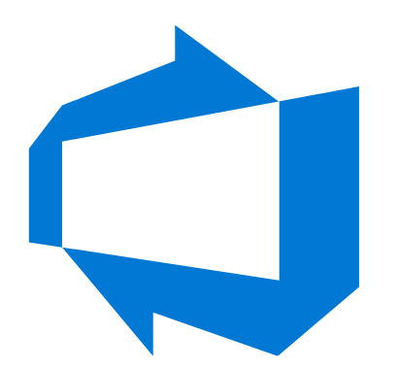

Slide 8
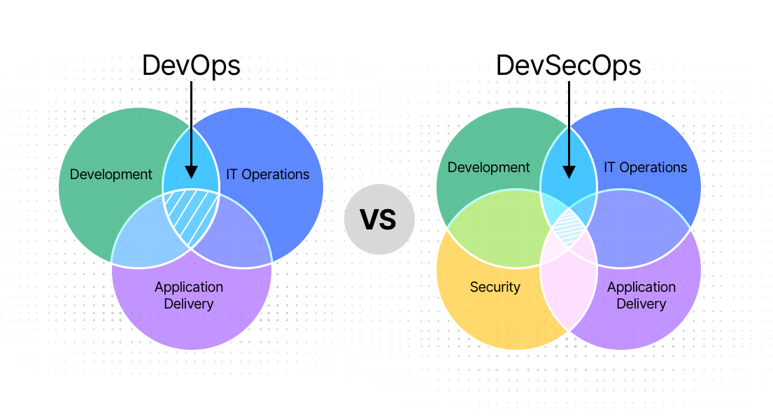

Slide 9
Funcionalidades principales de Azure DevOps.(1/2)
Azure Repos
Azure Pipelines
Azure Boards

Slide 10
Funcionalidades principales de Azure DevOps.(2/2)
Azure Test Plans
Azure Artifacts

Slide 11


Herramienta para la planificación ágil y gestión de tareas con tableros Kanban, seguimiento de sprints y reportes.

Slide 12
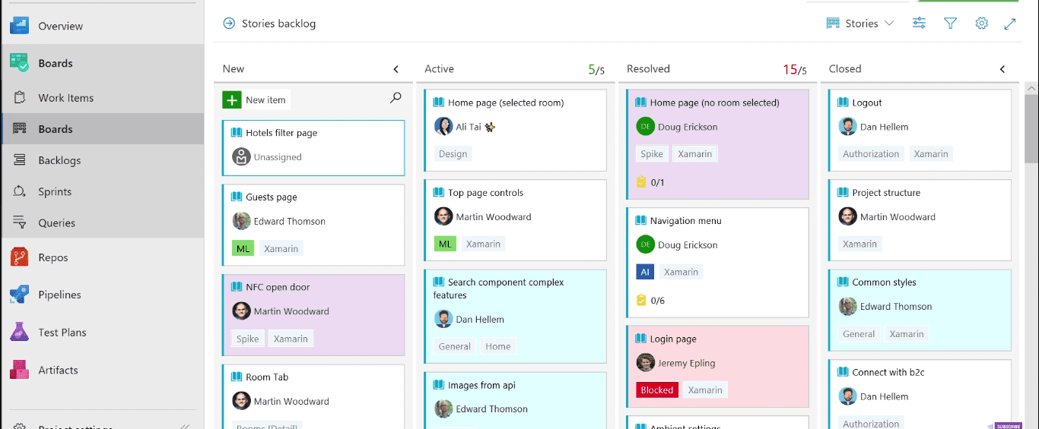

Slide 13
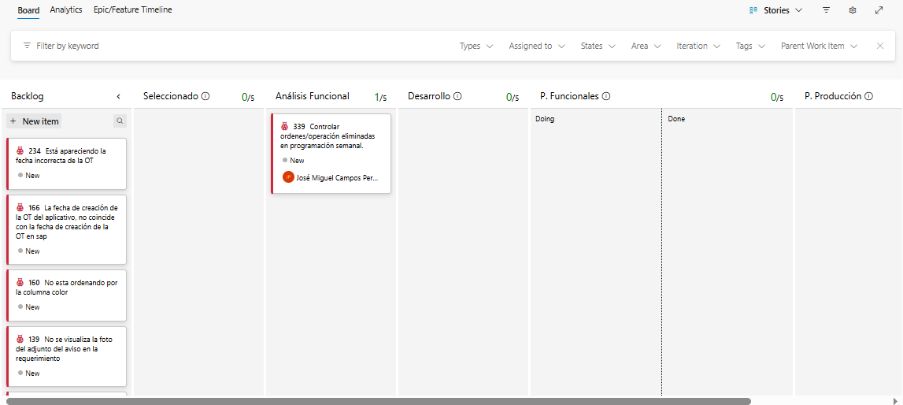

Slide 14
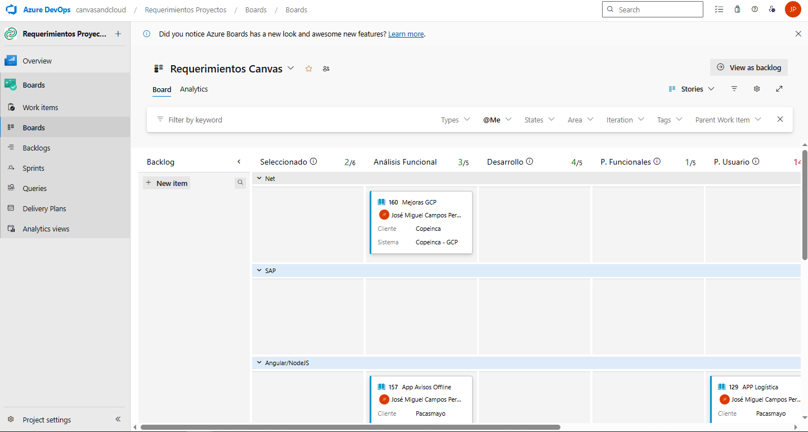

Slide 15
Azure Repos
Sistema de control de versiones basado en Git o TFVC, con colaboración mediante ramas, pull requests y revisiones de código.

Slide 16
Azure Pipelines
Servicio de CI/CD que automatiza compilaciones, pruebas y despliegues, compatible con cualquier lenguaje o plataforma.

Slide 17
Azure Test Plans
Permite administrar pruebas manuales y automatizadas, registrar resultados e integrarse con Pipelines y Boards.

Slide 18
Azure Artifacts
Gestión centralizada de paquetes (NuGet, npm, Maven, Python), permitiendo compartir y versionar dependencias

Slide 19
Comparativa entre Azure DevOps y GitHub.

Slide 20
1. Enfoque general
Azure DevOps
Enfoque
Es una suite de herramientas integral para el ciclo de vida completo del desarrollo (SDLC). Está diseñado como una plataforma todo-en-uno para equipos que siguen metodologías ágiles y DevOps.
Filosofía
"Una plataforma unificada para planificar, construir y desplegar software."
GitHub
Enfoque:
Es, ante todo, la plataforma de desarrollo social y colaborativo más grande del mundo, construida alrededor de Git.
Filosofía:
"La plataforma para construir software, en colaboración con millones de desarrolladores."

Slide 21
2. Estructura de Productos y Servicios
Azure DevOps
Se organiza en 5 servicios principales que pueden usarse de forma independiente o integrada:
Azure Repos: Repositorios Git (y TFVC).
Azure Pipelines: CI/CD (extremadamente flexible, build y deploy).
Azure Boards: Seguimiento de trabajo (Agile, Scrum, Kanban).
Azure Test Plans: Herramientas de prueba manuales y exploratorias.
Azure Artifacts: Repositorio de paquetes (NuGet, npm, Maven, etc.).
GitHub
Se organiza alrededor del repositorio, y las funcionalidades se añaden como características integradas o productos adicionales:
GitHub Repos: Repositorios Git (el núcleo).
GitHub Actions: Automatización de CI/CD.
GitHub Issues: Seguimiento de bugs y tareas (más básico que Boards).
GitHub Projects: Gestión de proyectos (tableros Kanban).
GitHub Packages: Repositorio de paquetes.
GitHub Codespaces: Entornos de desarrollo en la nube.
GitHub Copilot: Asistente de IA para programación.

Slide 22
3. Tabla Comparativa Directa
Característica | Azure DevOps | GitHub
Gestión de Repositorios (Repos) | Azure Repos. Ofrece Git y TFVC (control de versiones centralizado, legacy). | Solo Git. Experiencia y rendimiento excepcionales. Es su especialidad.
CI/CD (Pipelines) | Azure Pipelines. Muy potente y flexible. Gran cantidad de minutos gratuitos (hasta 1,800 min/mes en planes públicos). Deploy nativo a Azure. | GitHub Actions. Integración profunda con el repositorio. Sintaxis en YAML muy similar. Se está volviendo un estándar de la industria.
Seguimiento de Trabajo (Boards/Issues) | Azure Boards. Muy robusto para equipos empresariales. Soporte completo para Epics, Features, User Stories, Tasks, Bugs. Integrado con el resto de la suite. | GitHub Issues & Projects. Más simple y ágil. Perfecto para equipos más pequeños o centrados en el código. Menos overhead administrativo.
Pruebas (Testing) | Azure Test Plans. Incluye herramientas robustas para pruebas manuales, creación de planes de prueba y seguimiento de defectos. Es una ventaja clave. | No tiene una herramienta nativa equivalente. Se depende de integraciones con terceros (como Selenium, Jest, etc.) ejecutadas mediante Actions.

Slide 23
3. Tabla Comparativa Directa
Característica | Azure DevOps | GitHub
Precio para Equipos | Precio por usuario/mes. Generoso plan gratuito para hasta 5 usuarios. | Precio por usuario/mes. Plan gratuito muy completo para repositorios públicos y privados ilimitados.
Comunidad y Ecosistema | Comunidad más centrada en empresas y equipos empresariales. Menos "social". | La comunidad de desarrollos más grande del mundo. Es fácil encontrar y colaborar en proyectos open-source. Es su mayor ventaja.
Integración con Azure | Integración nativa y profunda. Es parte de la misma familia de productos. | Integración excelente y en constante mejora. Microsoft ha invertido mucho en conectar ambas plataformas.
On-Premises | Azure DevOps Server (antes TFS). Opción para despliegue local. | GitHub Enterprise Server. Opción para despliegue local.

Slide 24
¿Cuál Elegir? (1/2)
Elige Azure DevOps si:
Tu equipo es empresarial y sigue metodologías Ágiles/Scrum de forma estricta.
Necesitas una herramienta de pruebas manuales (Test Plans) integrada.
Estás muy integrado con el ecosistema Microsoft (Azure, .NET, SQL Server).
Requieres control de versiones centralizado (TFVC) por algún motivo legado.
Prefieres una suite todo-en-uno muy cohesionada.

Slide 25
¿Cuál Elegir?(2/2)
Elige GitHub si:
La colaboración en código open-source o pública es una prioridad.
Tu equipo valora la simplicidad y una curva de aprendizaje más suave.
Quieres aprovechar el enorme ecosistema y la comunidad.
Estás adoptando herramientas modernas como GitHub Copilot o Codespaces.
Tu flujo de trabajo se centra más en el código y la automatización (Actions) que en la gestión de proyectos compleja.

Slide 26
Integración entre ambas plataformas

Slide 27
Integración entre ambas plataformas(1/2)
Enlaces de repositorio
Se pueden conectar repositorios de GitHub directamente a proyectos de Azure DevOps.
Esto permite mantener la trazabilidad entre el código fuente y los elementos de trabajo.
Trazabilidad y referencias cruzadas
Los commits, pull requests y issues de GitHub pueden vincularse con work items de Azure Boards.
Facilita el seguimiento de requerimientos, errores y tareas desde el código hasta la entrega.
Integración continua y entrega continua (CI/CD)
Azure Pipelines puede ejecutar automatizaciones directamente sobre repositorios de GitHub.
Permite construir, probar y desplegar aplicaciones en cualquier entorno (Azure, AWS, on-premises, etc.).

Slide 28
Integración entre ambas plataformas(2/2)
Autenticación y permisos unificados
Gracias a Azure Active Directory(Microsoft Entra ID), se puede gestionar el acceso a ambas plataformas de forma centralizada.
Esto simplifica la administración de usuarios y mejora la seguridad.
Reportes y métricas conjuntas
Los tableros de Azure DevOps pueden mostrar métricas provenientes de repositorios de GitHub.
Ideal para la supervisión del progreso del desarrollo y la calidad del código.

Slide 29
Conceptos básicos del control de versiones

Slide 30
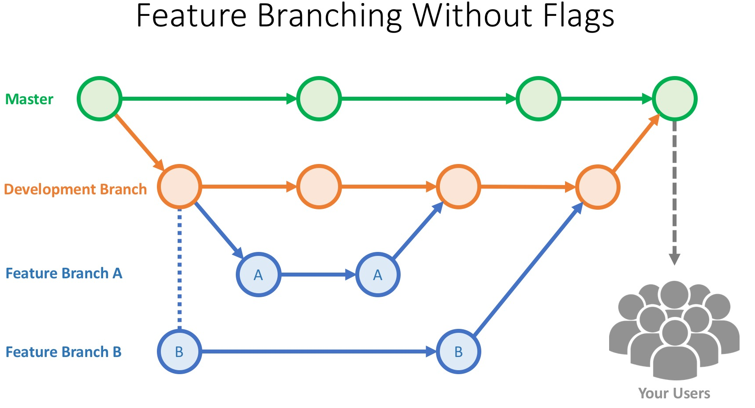
Ramas de Master/Develop/Features

Slide 31
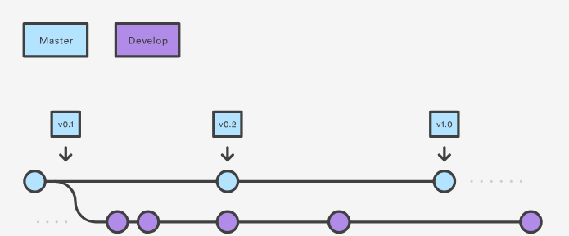

Slide 32
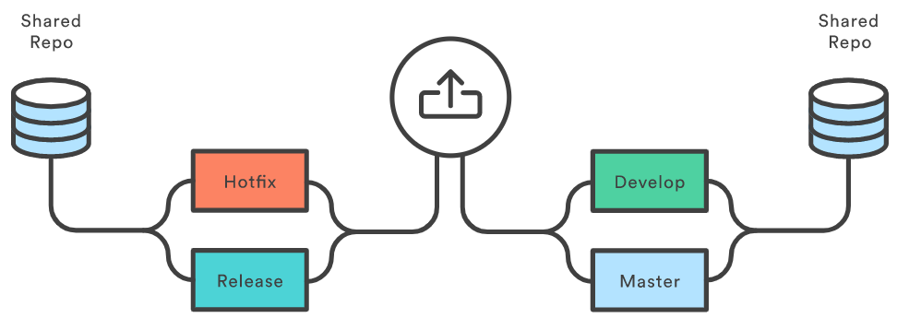
Pull Request

Slide 33
GRACIAS
POR SU ATENCIÓN

Slide 34
Trabajo colaborativo y flujos de desarrollo
Tipos de flujo de trabajo de ramas (GitFlow, Feature Branch, Trunk-based, etc.)
Estrategias de colaboración en repositorios (pull requests, revisiones, issues, etc.)
Configuración básica de proyectos y equipos en Azure Boards o GitHub Projects

Slide 35
Planeación y administración avanzada
Personalización de paneles y vistas
Seguimiento del trabajo y rastreabilidad
Configuración de permisos y accesos
Implementación de políticas de fusión
Recuperación de datos específicos mediante Git (revert, cherry-pick, etc.)

